Slide 1

رياضيات الصف الثالث الابتدائي – الجزء الأول
(2 – 3): تقدير ناتج الجمع
(صفحة 44)

Slide 2

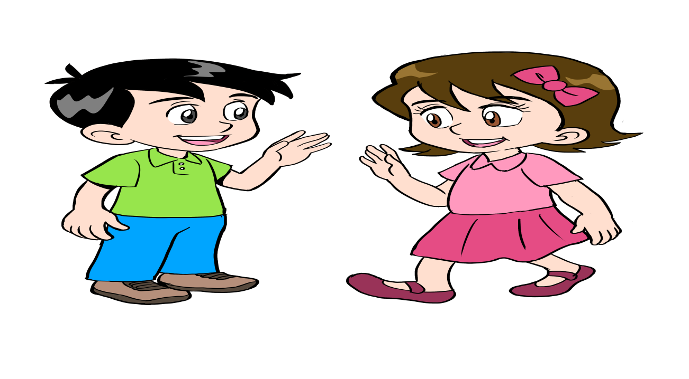
سنتعلّمُ في هذا الدرس
تقدير نواتج الجمع باستعمال
التقريب والأعداد المتناغمة

Slide 3
ما المفردات التي سنستعملها لدرسنا اليوم يا أخي؟
سنستعمل اليوم يا أختي:
أقدر
الأعداد المتناغمة
تقدير ناتج الجمع - الصف الثالث الابتدائي
وزارة التربية والتعليم – 2020م

Slide 4
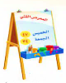
عمل طلاب مدرسة معرضًا فنيًا، وكان عدد الزائرين كما هو مبين في اللوحة.
حوالي كم شخصًا زار المعرض خلال اليومين؟
أسْتَعِدُ
47
34
لأقدر كم شخصًا زار المعرض يومي الخميس والجمعة، سأتبع الخطوات الآتية:
فعندما أقدر فإنني أجد جوابًا قريبًا من الجواب الدقيق، ويمكنني أن أستعمل التقريب لأقدر الجواب.
إن كلمة حوالي تعني أنني لا
أحتاج إلى إجابة دقيقة، لذلك يمكنني أن أقدر.
الخطوة 1: أقرب كل عدد إلى أقرب عشرة
34 30
47 50
الخطوة 2: أجمع
إذن، حوالي 80 شخصًا
زاروا المعرض الفني في
اليومين.
47 50
34 30
+
+
80
تقدير ناتج الجمع - الصف الثالث الابتدائي
وزارة التربية والتعليم – 2020م

Slide 5

اشترت سمر 36 طبقًا، ثم اشترت 32 طبقًا آخر.
قدر كم طبقًا اشترت سمر.
مِن واقِعِ الحَياةِ
مثالٌ
أقرب العدد 36 إلى 40
40
36
أقرب العدد 32 إلى 30
+ 30
+ 32
70
إذن، اشترت سمر حوالي 70 طبقًا
تقدير ناتج الجمع - الصف الثالث الابتدائي
وزارة التربية والتعليم – 2020م

Slide 6

الزمن: 3 دقائق
تدريب
قدر ناتج الجمع، باستعمال التقريب:
65
+ 11
31
+ 57
80
90
أجب عن التدريب في ورقة خارجية، ثم تأكد من إجابتك.
تقدير ناتج الجمع - الصف الثالث الابتدائي
وزارة التربية والتعليم – 2020م

Slide 7
هل تعرف يا أخي ما هي الأعداد المتناغمة؟
نعم يا أختي
الأعداد المتناغمة هي الأعداد التي يسهل جمعها.
دعونا نرى مثال لذلك
تقدير ناتج الجمع - الصف الثالث الابتدائي
وزارة التربية والتعليم – 2020م

Slide 8
قدر باستعمال الأعداد المتناغمة
مِثــالٌ 1
قدر 12 + 39
بما أن الأعداد التي آحادها صفر يسهل جمعها، فإن:
39 40
12 10
إذن، 10 + 40 = 50
أي أن 12 + 39 يساوي 50 تقريبًا
تقدير ناتج الجمع - الصف الثالث الابتدائي
وزارة التربية والتعليم – 2020م

Slide 9
قدر باستعمال الأعداد المتناغمة
مِثــالٌ 2
قدر 76 + 23
بما أن الأعداد التي آحادها صفر أو خمسة يسهل جمعها، فإن:
23 25
76 75
إذن، 75+ 25= 100
أي أن 76 + 23 يساوي 100 تقريبًا
تقدير ناتج الجمع - الصف الثالث الابتدائي
وزارة التربية والتعليم – 2020م

Slide 10
الزمن: دقيقتان
تدريب
قدر ناتج الجمع، باستعمال الأعداد المتناغمة:
43
+
56
23
+
28
100
50
أجب عن التدريب في ورقة خارجية، ثم تأكد من إجابتك.
تقدير ناتج الجمع - الصف الثالث الابتدائي
وزارة التربية والتعليم – 2020م

Slide 11
هل تذكر لي يا أخي
ماذا تعلمنا اليوم؟
تعلمنا اليوم
تقدير نواتج الجمع باستعمال
التقريب والأعداد المتناغمة
تقدير ناتج الجمع - الصف الثالث الابتدائي
وزارة التربية والتعليم – 2020م

Slide 12
عزيزي الطالب
عزيزتي الطالبة
لمزيد من الاستفادة يمكنك الرجوع لكتاب
الطالب لحل تمارين الدرس صفحة 45-46
تقدير ناتج الجمع - الصف الثالث الابتدائي
وزارة التربية والتعليم – 2020م

Slide 13

انتهى الدرس
تقدير ناتج الجمع - الصف الثالث الابتدائي
وزارة التربية والتعليم – 2020م

